Slide 1

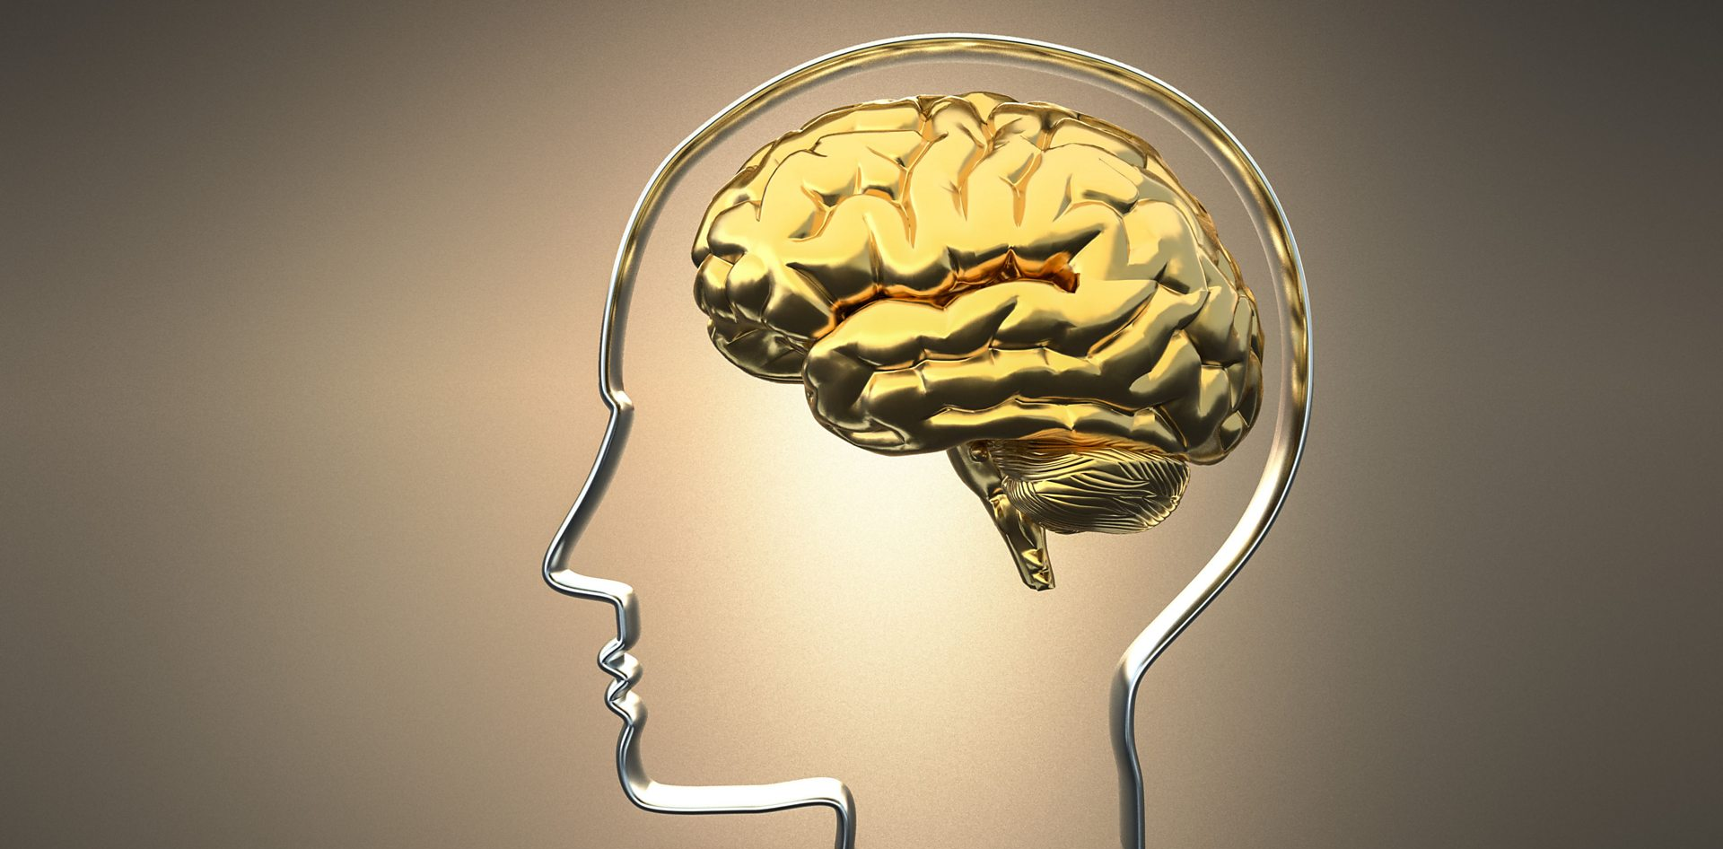
Funciones Ejecutivas en Contextos Educativos
Facultad Ciencias de la Educación
Universidad Tecnológica de Pereira
Gerardo Tamayo Buitrago
Curso preparatorio para presentación de concurso docente sesión 2

Slide 2
Lenguaje
Orientación espacial
Memoria
Praxias
Procesos cognitivos
Gnosias
Cognición social
Habilidad visoespacial
Funciones ejecutivas
Red atencional

Slide 3
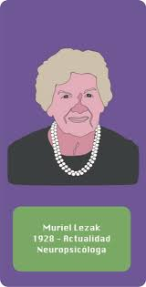
Funciones ejecutivas
Son capacidades mentales que permiten controlar y autorregular la conducta de forma eficaz, creativa y socialmente aceptada, Lezak (1982-2021)

Slide 4
Toma de decisiones
Flexibilidad cognitiva
Fluencia verbal
Funciones Ejecutivas
Velocidad de procesamiento
Branching
Anticipación
Memoria de trabajo
Freno inhibitorio
Planificación
Dual task

Slide 5
Funciones ejecutivas en Juego
Dilemas=
Polinesia=
Endoscopia=
Brújula=
Farra=
Berso=
Lío=
dígale más
policía que no se entera
estudia para los exámenes, pero no para dos
señórula montadula en una escóbula
fasija en la que se firve el fugo
perlea de dos borcas por un gargajo.
coliente de agua que va hacia el mal.

Slide 6
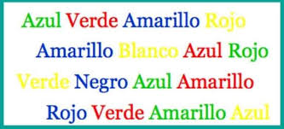
Funciones ejecutivas en Juego

Slide 7
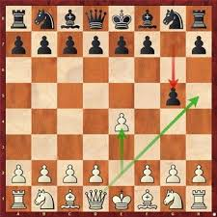
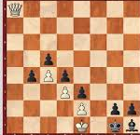
Funciones ejecutivas en Juego
Jaque en tres movimientos

Slide 8
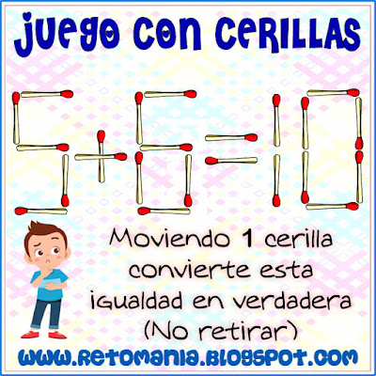
Funciones ejecutivas en Juego

Slide 9

Funciones ejecutivas en Juego

Slide 10

Funciones ejecutivas en la salud mental
Se estabilizan en la edad adulta
Asumir cada reto con la conciencia que tiene solución
Se aprende con la práctica

Slide 11

Funciones ejecutivas en la salud mental
¿Qué hace diferente al cerebro de una persona feliz?
Conexiones neuronales más fuertes en la corteza prefrontal
regula el estrés y las emociones
Serotonina
Dopamina
Sabe redirigir la atención a lo positivo sin negar la realidad
Produce
>

Slide 12
Entrenando el cerebro para la felicidad
Todo me sale mal
Control de diálogo interno
"¿Qué puedo aprender de esto?"

Slide 13
Entrenando tu cerebro para la felicidad
Gracias
X10
No se trata de ignorar lo malo, sino de darle más espacio a lo que te hace bien
Libera serotonina y emociones

Slide 14
Entrenando tu cerebro para la felicidad

Slide 15
¡Conciencia de funcionamiento bueno!
gery93@utp.edu.co

